Slide 1

Měření vzdálenosti
videokamerou
Roman Čižmarik
Tomáš Mlynarič
Vysoké učení technické v Brně, Fakulta informačních technologií
Božetěchova 1/2, 612 66 Brno
xcizma04@stud.fit.vutbr.cz
xmlyna06@stud.fit.vutbr.cz
11.4.2016

Slide 2
Zadání
Použít stereokameru pro měření vzdálenosti
Kalibrovat kameru
Získat hloubkovou mapu
Porovnat reálnou vzdálenost s výsledky kamery

Slide 3
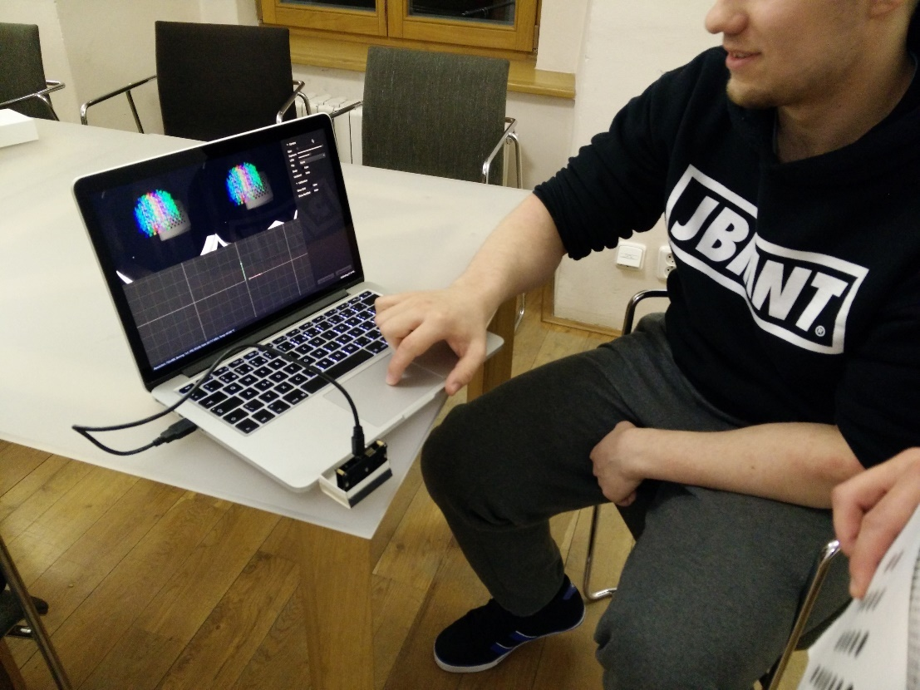
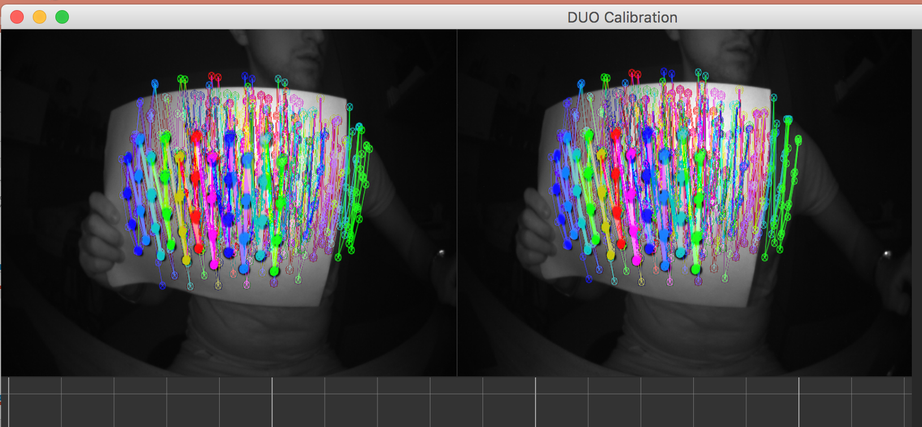
Kalibrace
Pomocí nástrojů kamery
Několikrát

Slide 4
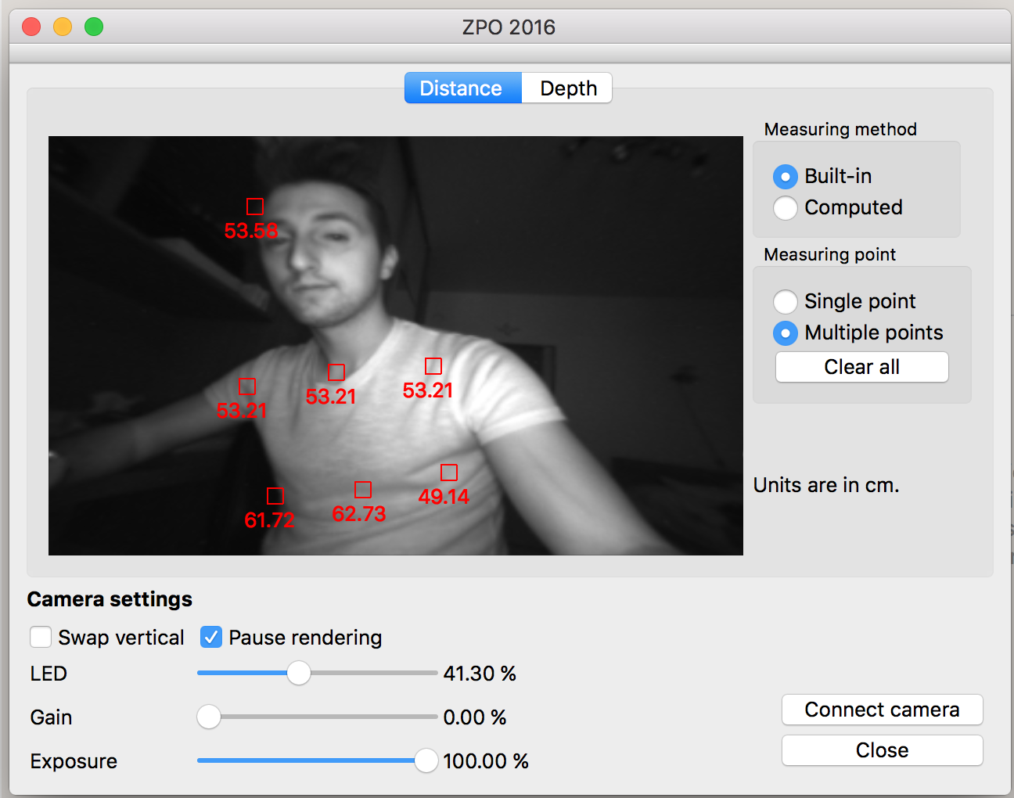
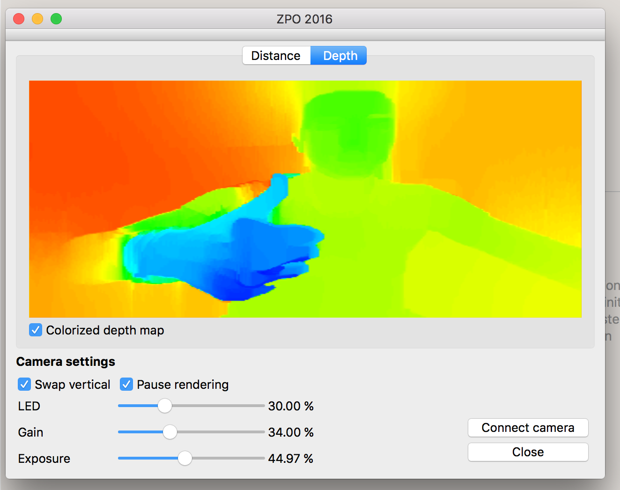


Výslední aplikace
Vzdálenost
Hloubka
Měření ve více bodech
Použité technologie

Slide 5
Měření vzdálenosti
Vestavěný
Vs.
Vlastní
OpenCV algoritmus
Block Matching

Slide 6
Děkujeme za pozornost

